Slide 1

9.2 平面图
1.基本概念
在实际问题中，要涉及到图的平面性的研究，
比如大家都知道的印刷线路板的布线问题。近些年来，大规模集成电路的发展，进一步促进了图的平面性的研究。
一个图G如果能以这样的方式画在平面上：除顶点外没有边交叉出现,则称G为平面图.否则为非平面图

Slide 2
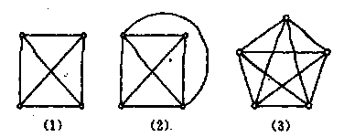
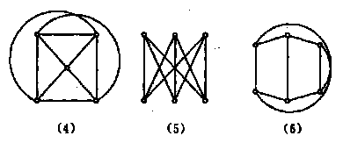
图中,(2)是(1)(K₄)的平面嵌入,所以(1)是平面图. (2)是平面图. (3),(5)都不是平面图,即K₅和K_{3,3}都不是平面图.

Slide 3
一种判别平面图的直观方法：
根据平面图的定义，无回路的图显然是平面图。故研究图的平面性问题，只需要讨论有回路的一类图即可。判别方法是：
(1) 对于有回路的图找出一个长度尽可能大的且边不相交的基本回路(各点均不相同)。
(2) 将图中那些相交于非结点的边，适当放置在已选定的基本回路内侧或外侧，若能避免除结点之外边的相交，则该图是平面图；否则，便是非平面图。

Slide 4
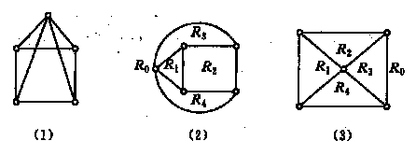
图(2)与(3)都是(1)的平面图,它们都与(1)同构。

Slide 5
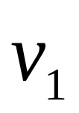
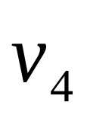
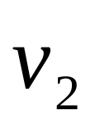
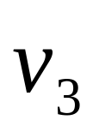



Slide 6


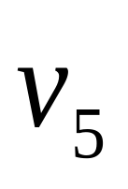
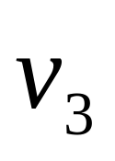
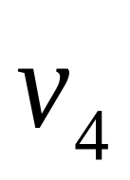


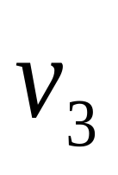
K₅图

Slide 7

K_{3.3}图
p₁₅₃

Slide 8
在图论中，称K_{3,3}和K₅是库拉托夫斯基图。这是因为波兰数学家库拉托夫斯基(K.Kuratowski)于1930年给出了的判别平面图充要条件(后称库拉托夫斯基定理)曾用到这两个图。

Slide 9
相关概念
2.平面图的区域
设G是一个连通的平面图,
G的边将G所在的平面划分成若干个区域,
其中区域面积无限的称为无限区域,
区域面积有限的称为有限区域,
包围区域的回路称为该区域的边界,
边界的长度称为该区域的次数.

Slide 10
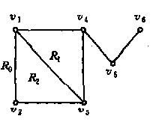
图(1)所示为连通的平面图,共有3个区域R₀,R₁,R₂.
R₁的边界为回路v₁v₃v₄v₁,3条边.
R₂的边界为回路v₁v₂v₃v₁,3条边.
R₀的边界为复杂回路v₁v₄v₅v₆v₅v₄v₃v₂v₁,
8条边.

Slide 11
◎欧拉公式
设G为(n,m)连通平面图,其区域数为r,
则有 n-m+r＝2 成立.
推论 给定连通简单平面图G=(n,m),
若n≥3 ，图中无环，边数大于1,
则必有m≤3n-6

Slide 12
极大平面图、极小非平面图
设G为一个简单平面图,如果在G中任意不相邻的两个顶点之间再加一条边,所得图为非平面图,则称G为极大平面图.
若在非平面图G中任意删除一条边,所得图为平面图,则称G为极小非平面图.

Slide 13
例
K₅, K_{3,3}是极小非平面图， K5任意删除一条边后所得图是极大平面图

Slide 14
3.库拉托夫斯基定理
在图G将一些边删除，并将这些边的对应结点对合并为一个新的结点.得到的新图G’称为G的基本减缩.
v₂
u₁
v₂
v₁
V₁’
V₄’
v₃
v₄
v₃
u₄
即删除边(u,v),用新的顶点w取代u,v,
使w关联u,v关联的一切边(除(u,v)外).

Slide 15
库拉托夫斯基定理：一个图是平面图当且仅当它的任何子图都不可能减缩到K₅或K_{3.3}
a
f
e
b
j
g
i
h
d
c
收缩边(a, f), (b, g), (c, h), (d, i), (e, j)，
所得图为K₅。
或者令G’=G-{(j, g), (d, c)}，则G’可减缩为K_{3.3}

Slide 16
9.3 二步图
无向图G=(V,E),顶点集V有两个子集V₁和V₂
V₁∪V₂=V
V₁∩V₂=∅
G中任何一条边e=(v_{i},v_{j})，其中
v_{i}∈V₁, v_{j} ∈ V₂,
则称G为二步图
若|V₁| =n, |V₂|=m,则记二步图G为K_{n,m}.

Slide 17
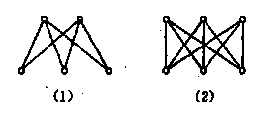
在下图中,(1)所示为K_{2,3},(2)所示为K_{3,3}. K_{3,3}是重要的完全二步图,它与K₅一起在平面图中起着重要作用.

Slide 18

判断二步图的定理
一个无向图G=(V,E)是二步图当且仅当G中无奇数长度的回路.

Slide 19

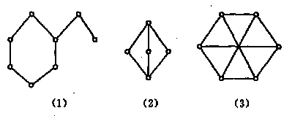
均无奇数长度的回路,所以,它们都是二步图.其中图(2)所示为K_{2,3},图(3)所示为K_{3,3}
1
2
6
3
5
4
1
3
5
2
4
6

Slide 20
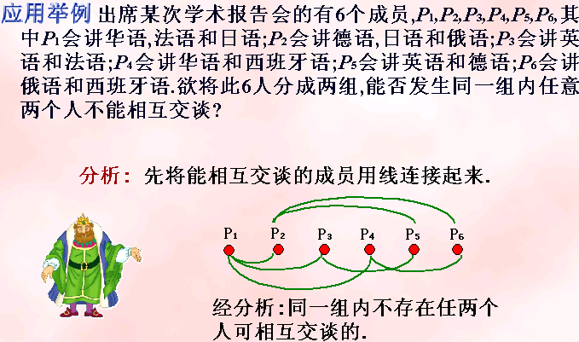

Slide 21
结束

